Slide 1
RTP y RTSP:
Protocolos de transporte de datos
Marcio Baeza

Slide 2
1. Abstract
RTP:
    Protocolo de Transporte para aplicaciones de tiempo real.
    Audio, video y datos.
    RTCP y Multicast.
    Independiente capa de redes y transporte.
RTSP:
    Protocolo de Streaming en la capa de aplicación.
    Control de entrega de la información en tiempo real.
    Provee medios para escoger los canales de envío (RSVP, RTP, UDP o TCP)
    Funciona como control remoto.

Slide 3
2. Que promete RTP
Internet es INESTABLE.
Aplicaciones multimedia necesitan continuidad y temporalidad en los datos.
RTP ofrece:
  Detección de perdidas.
  Seguridad e identificación de contenidos.
  Diseñado para multicast (unicast también es implementable).
  Diseñado en conjunto con RTCP.

Slide 4
2.1 Como funciona
La marca de tiempo (timestamp) característica más importante
  El servidor setea el timestamp de acuerdo al instante en que el primer byte es muestreado.
  Timestamp incrementa con el tiempo.
  Al recibir el paquete, el receptor reconstruye el tiempo original, para reproducirlo con el muestreo original.
UDP no entrega paquetes en orden, aquí entra en juego el número de secuencia (sequence number) .
El identificador de tipo de carga (payload type identifier) proporciona el formato con el que fue comprimido/codificado la información a transportar.
El Identificador de fuente (source identification) permite saber de donde proviene la información.

Slide 5
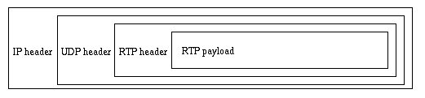
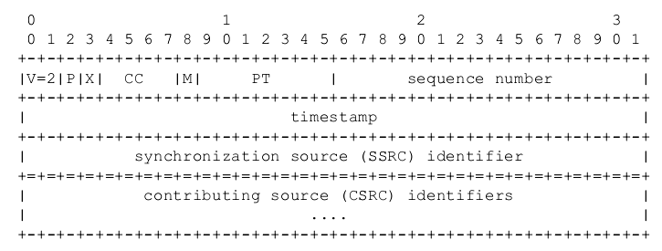
2.2 RTP Header

Slide 6
3. Que promete RTSP
Alternativa a almacenar datos en disco.
Datos multimedias son enviados a través de internet como un flujo de agua.
Estilo HTTP.
Cliente puede controlar este flujo de datos.
  Estilo VCR (Play, Pause, FF)
  Trabaja con protocolos de menor nivel como RTP, RSVP y puede elegir entre UDP y TCP para los canales.

Slide 7
3.1 Como funciona
Como una red de control remoto entre servidor y cliente.
Intenta dar los mismo servicios de audio y video que HTTP para texto y gráficos.
  Flujo se identifica por URL RSTP.
  Cada presentación y propiedades multimedias quedan en ficheros de descripción.
  HTTP no tiene estados, RTSP necesita de estados para los pedidos y flujos.

Slide 8
3.2 Como funciona
Servicios y operaciones soportados entre cliente y servidor son:
  OPTIONS: Que opciones necesitan uno de los dos.
  DESCRIBE: Cliente consigue descripciones de un contenido.
  ANNOUNCE: Actualiza la descripción en tiempo real.
  SETUP: Cliente pregunta donde conseguir los datos.
  PLAY: Cliente pide al servidor flujos configurados en SETUP.
  PAUSE: Cliente detiene envío sin liberar recursos de servidor.
  TEARDOWN: Cliente solicita liberar recursos y que detenga flujo.
  GET_PARAMETER: Consigue parámetro de flujo o presentación.
  SET_PARAMETER: Setea parámetro de flujo o presentación.
  REDIRECT: Servidor informa a cliente que debe conectarse a servidor en cabecera.
  RECORD: El cliente comienza a grabar datos.

Slide 9
3.3 Diagrama de estados
Setup
Play
INIT
READY
PLAYING
Teardown
Pause
Teardown

Slide 10
3.4 Ejemplo de interacción entre servidor y cliente
C: SETUP movie.Mjpeg RTSP/1.0
C: CSeq: 1
C: Transport: RTP/UDP; client_port= 25000
S: RTSP/1.0 200 OK
S: CSeq: 1
S: Session: 123456
C: PLAY movie.Mjpeg RTSP/1.0
C: CSeq: 2
C: Session: 123456
S: RTSP/1.0 200 OK
S: CSeq: 2
S: Session: 123456
C: PAUSE movie.Mjpeg RTSP/1.0
C: CSeq: 3
C: Session: 123456
S: RTSP/1.0 200 OK
S: CSeq: 3
S: Session: 123456
C: PLAY movie.Mjpeg RTSP/1.0
C: CSeq: 4
C: Session: 123456
S: RTSP/1.0 200 OK
S: CSeq: 4
S: Session: 123456
C: TEARDOWN movie.Mjpeg RTSP/1.0
C: CSeq: 5
C: Session: 123456
S: RTSP/1.0 200 OK
S: CSeq: 5
S: Session: 123456

Slide 11
4. Resumen
RTP
RTSP
Capa transporte.
Unicast o Multicast.
Trabaja en conjunto con RTCP.
Corre sobre UDP, IPv4/6.
Capa de aplicación
Unicast y Multicast
Puede trabajar con RTP o RSVP.
Estilo HTTP.
Utiliza UDP y TCP

